Slide 1
Unity LAB
2D UFO Tutorial
2017/09/26

Slide 2
今日目標
https://youtu.be/Eb24Tnn2qMo

Slide 3
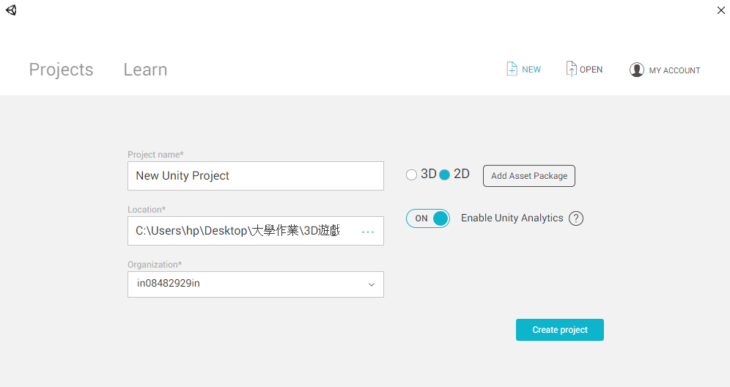
建立Unity的2D檔案
Notes:
2017

Slide 4
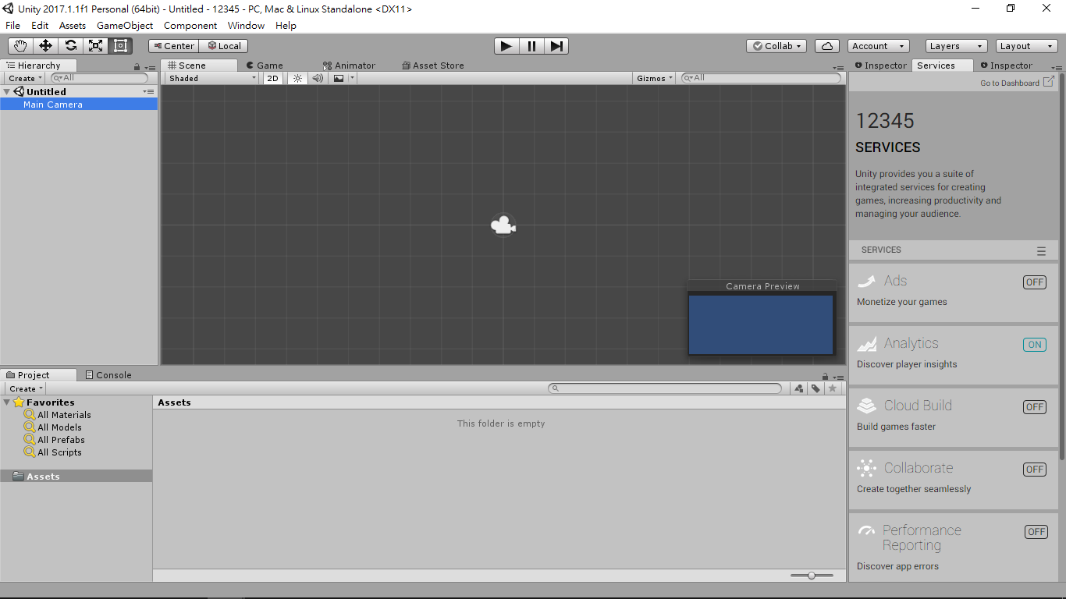
UnityEditor 介面
物件
相機畫面
素材
Notes:
Hierarchy：場景內所有「物件」的「結構」
Scene：顯示場景內物件的位置
Game：顯示遊戲畫面(通常是從camara往外看的樣子)
Asset Store：顧名思義，買asset(各種遊戲素材、plugin)的地方(
Project：該專案底下所有的檔案都在這，顯示的PATH：你的專案位置/Assets
Console：用來顯示DEBUG和Error的訊息
Inspector：顯示「選取物件」的屬性

Slide 5
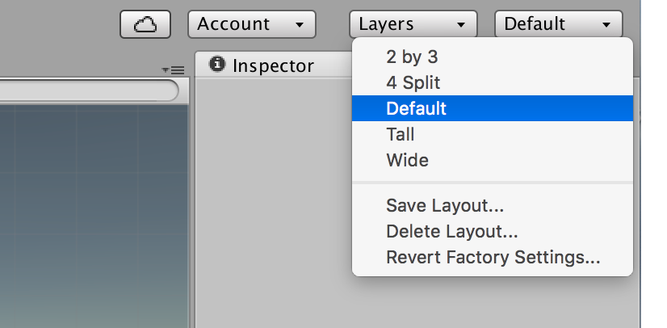
UnityEditor 介面
這些Tab可以自由移動位置
如果有Tab被你移到不見了
  右上角有選單可以歸位或其他調整→→↓

Slide 6
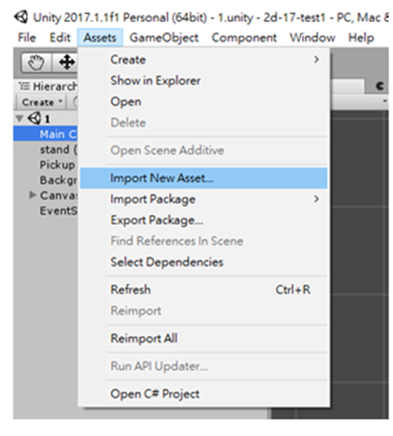
匯入素材
匯入第二週上課用的
UFO_Sprites
去課程網頁載
Import也可以直接從檔案總管(資料夾)把檔案拖進Editor介面的Project Tab

Slide 7
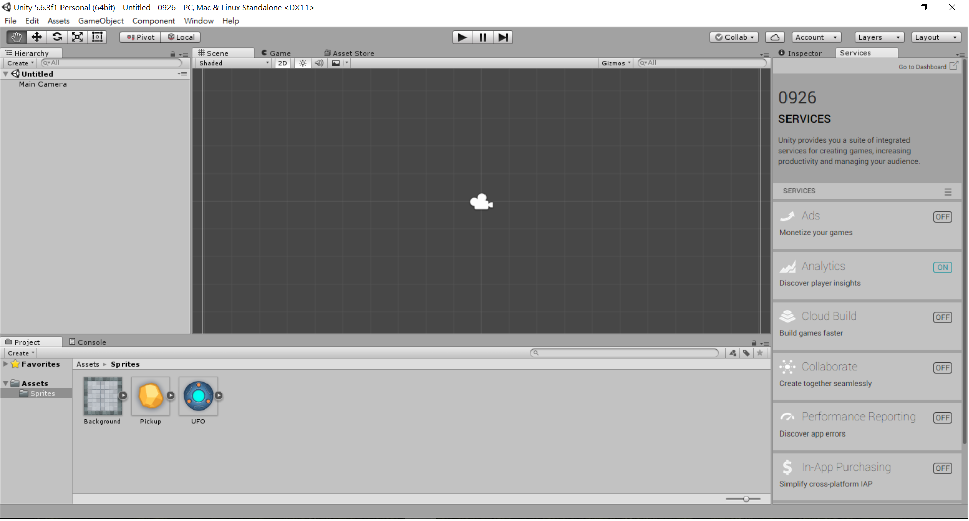
畫面大概長這樣

Slide 8
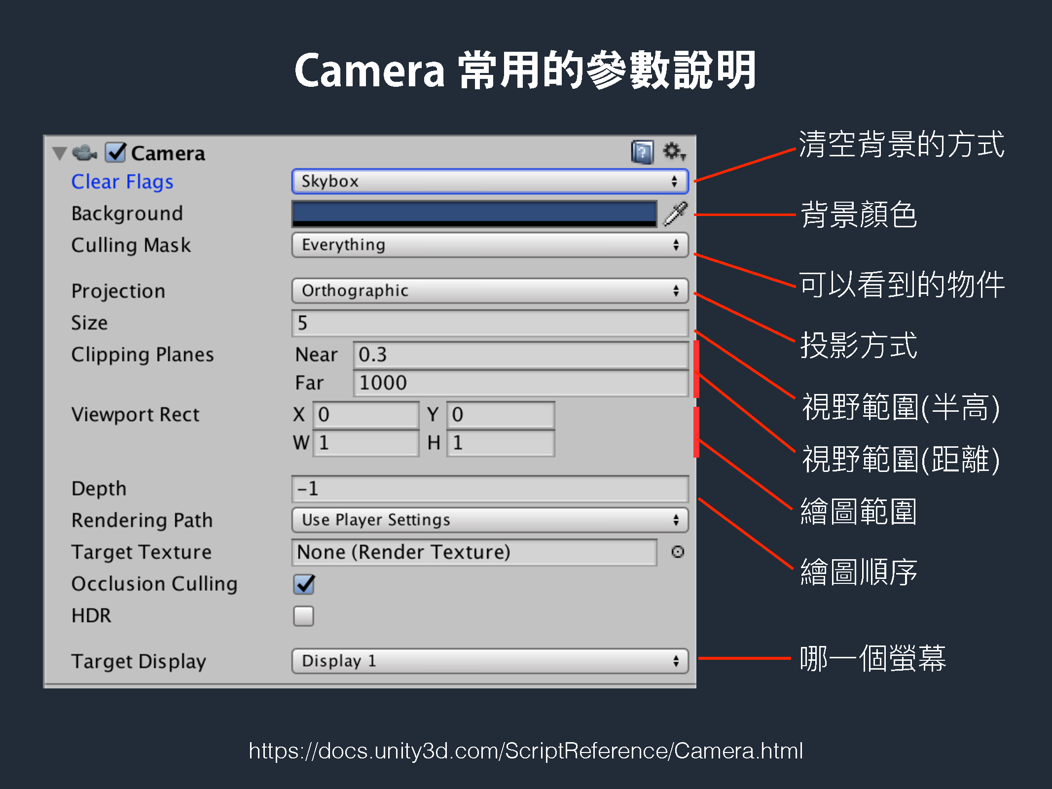
Camara
點擊camara物件以後會顯示inspector

Slide 9
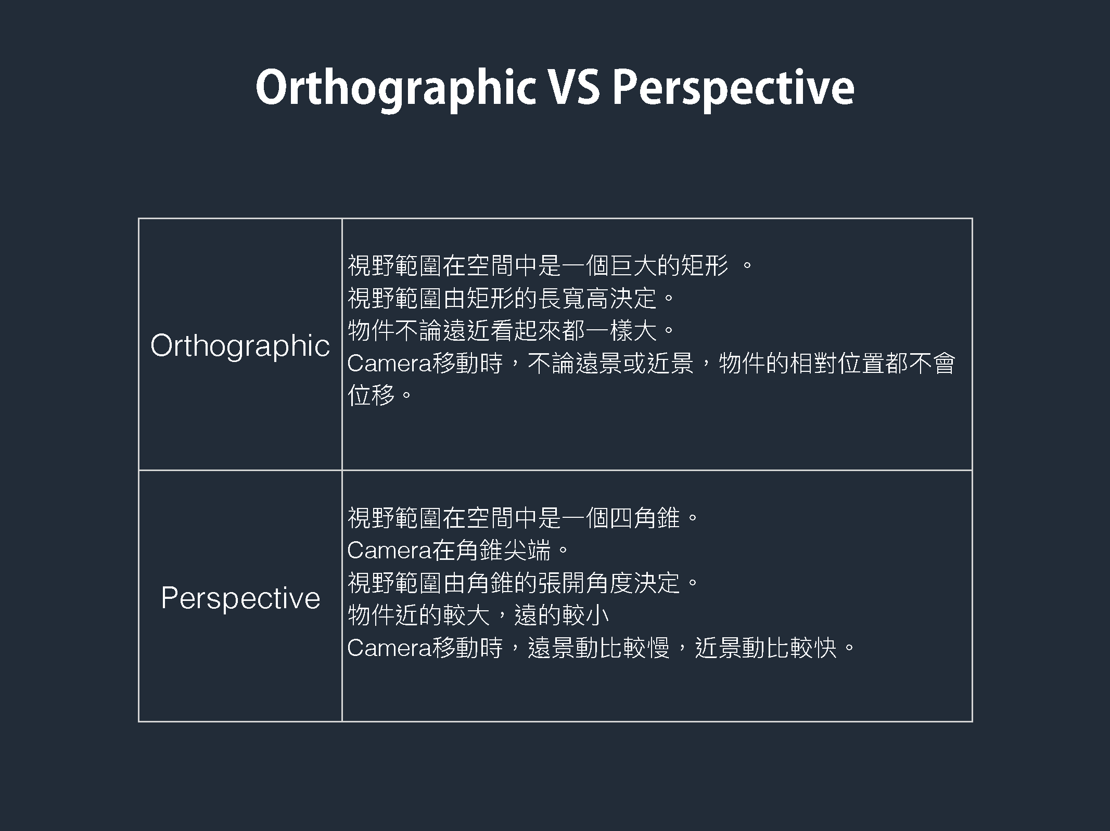
Camara Projection
範例我們先用Orthographic
Camara Size調到16

Slide 10
先點project tab裡面隨便一張圖片
看看inspector的texture type是不是
  Sprite(2D and UI)
  不是就自己改一下
將UFO跟背景拖到Scene裡 座標放(0,0,0)

Slide 11
2D貼圖的圖層
Edit→Project Settings→Tags and Layers
inspector tab那邊
點開Sorting Layers
建立Background和Player圖層
先建Background再建立Player
Notes:
做到這邊有可能會發現背景圖把UFO蓋住，是因為現在兩張圖片的預設圖層優先度是相同的，unity無法判斷兩個優先度完全相同的貼圖相疊時該怎麼放

Slide 12
加入script
兩種方法
1.在project tab有create→C# Script
  也可以直接在project欄右鍵create
2.在你選定的物件屬性直接加入script
先在UFO上面加一個move的script

Slide 13
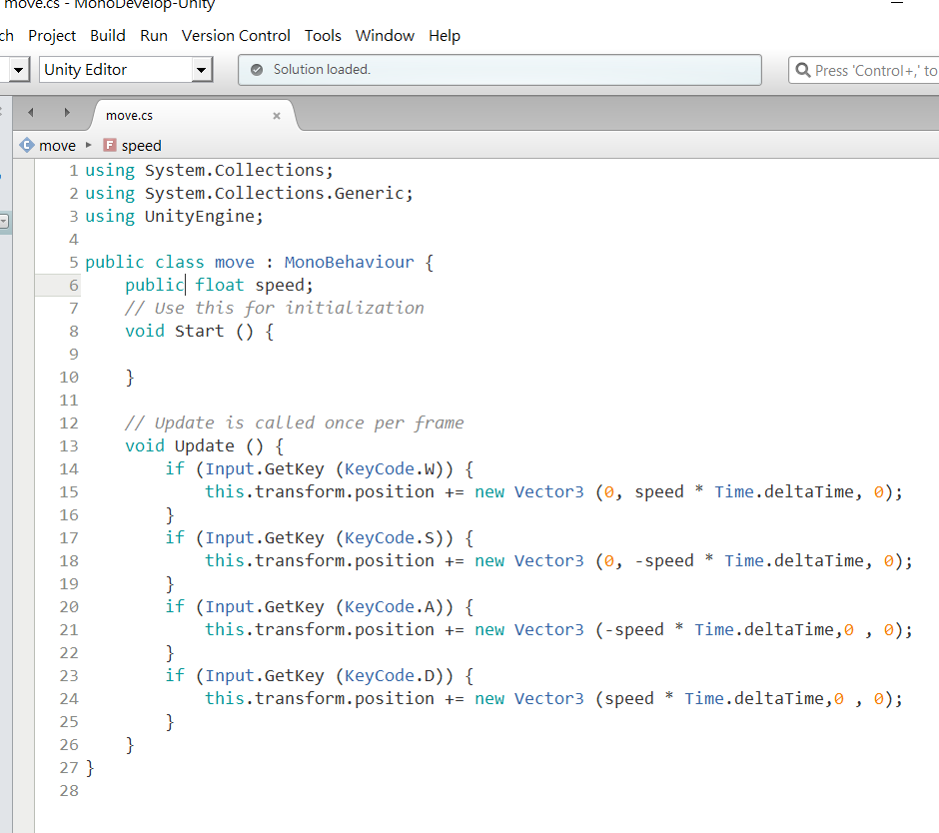
move.cs
Notes:
Public float speed的意思是指 你可以在unity editor直接修改speed這項數值
遊戲企劃的人員可以直接調整最符合遊戲的速度
(因為負責企劃的人員不一定會寫程式(基本上是不會))
程式碼不給複製，自己打才會學得快喔

Slide 14
小提醒(這個頁面上課不會帶到
呈上頁的public 變數與該頁底下的小註解
Unity 本身是一個整合程式、企劃、美術、音樂、音效的開發環境
程式人員不只是要產出遊戲內容
更要了解其他人的需求，撰寫適合的工具讓他人產生他們負責的內容
所以寫code不只要注意可閱讀性、效率、架構
更要想到其他人使用這份code的方便性
在期末的遊戲企劃也是一樣的，你也要為了你可能不太會寫程式的朋友著想
可是你沒有朋友

Slide 15
剛剛的move.cs內的移動模式比較像是讓物件移動位置(不符合物理的感覺)
所以先把move.cs刪掉，待會用符合物理的模式讓UFO移動

Slide 16
讓UFO增加物理特性
點擊物件後 inspector→AddComponent
搜尋”collider”(中文翻碰撞器)
選取適合的collider
這裡是用circle collider 2D
調整適合的collider屬性
AddComponent→Rigidbody2D (剛體)
調整適合的剛體屬性
Notes:
Collider 的radius調到大約2.1
Rigidbody2D的 Gravity Scale先調到0

Slide 17
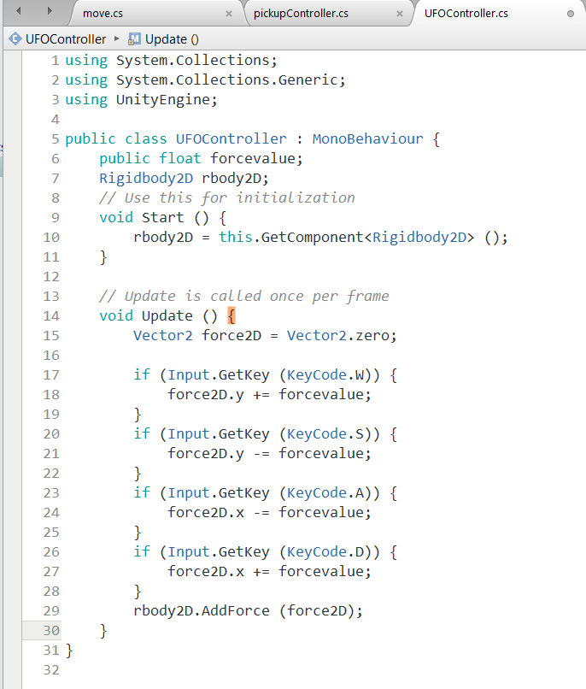
UFOController.cs
回editor將forcevalue的值設為2
UFO產生加速度跟慣性

Slide 18
遊戲邊界
點選Background物件
加上四個BoxCollider2D
分別調整四個BoxCollider2D的屬性
Notes:
Size 3.3 offset 14.3 size跟offset的xy自己調整囉

Slide 19
小體驗(本頁面上課不會帶到)
可以將Main Camara放到UFO的子物件
(在hierarchy中將Main Camara拖曳至UFO處)
按play 你就會看到鏡頭跟著UFO跑
撞到牆以後鏡頭會開始瘋狂旋轉，是因為UFO transform中的rotation撞到牆後會改變(這是物理特性才有的)
如果你是用前面寫的move.cs作為移動的腳本，UFO撞到牆就不會改變UFO的方向(因為不是用剛體的力在進行位移，只是單純在移動位置而已)
Notes:
如果你想要用物理特性的移動 又想要鏡頭跟著飛碟跑
就在飛碟上加一個script
在void update()中加入
this.transform.eulerAngles=Vector3.zero;
應該就沒問題了

Slide 20
加上金塊
先在sorting layer加上“Interactive”
現在圖層優先度：Interactive>Player>Background
放金塊上去，調整sorting layer
附一個新腳本上去”pickupController.cs”

Slide 21
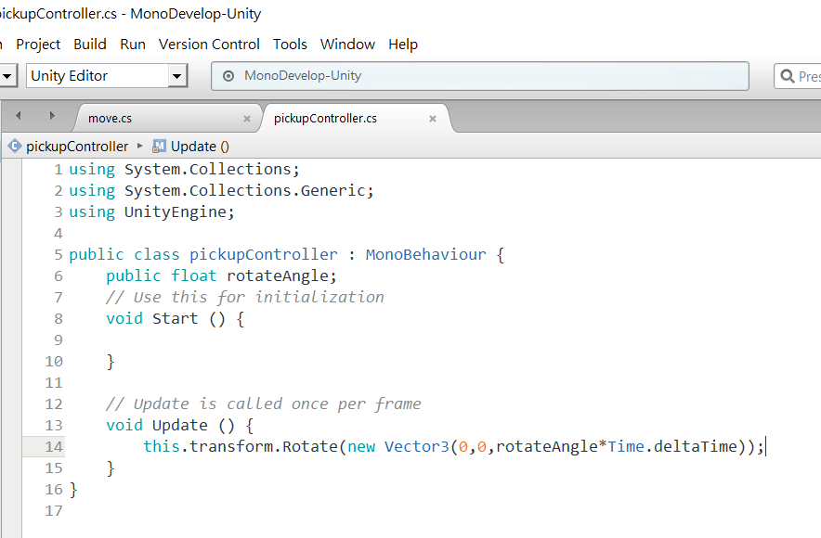
pickupController.cs
回Editor將rorateAngle設為45
以Z軸為軸心旋轉

Slide 22
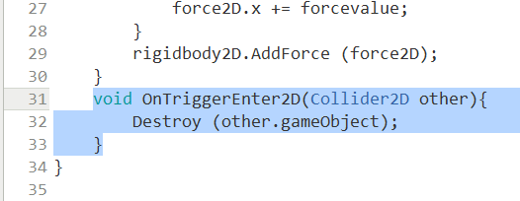
讓UFO撿金塊
將金塊加上CircleCollider2D
Collider radius自己調整 並勾上is trigger
將UFOController.cs加入一個函式
接著就可以將UFO移到金塊處讓金塊消失
Notes:
Circle collider2D Radius約0.9
勾上is trigger的collider(碰撞器) 中文會稱之為觸發器
勾選了is trigger的金幣會從「可以被撞到」變成「不會被撞到」，但是跟其他物體接觸時會傳出一個trigger signal

Slide 23
紀錄分數-UI
上方工具欄GameObject→UI→Text
產生的同時會自動建立一個Canvas
點Canvas，將Canvas Scalar(Script)
UI Scale Mode換成 Scale with Screen Size

Slide 24
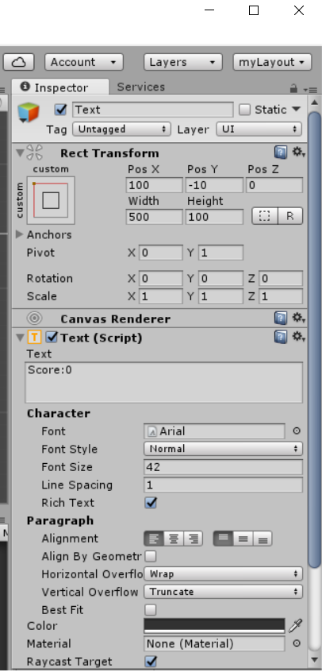
Text的設定
Notes:
Rect Transform
座標圖：以canvas的何處作為基準點，會影響右側的pos XYZ
Pivot：以Text的何處作為基準點，也會影響右側的pos XYZ，單位為Text的大小
Rotation、Scale：同一般物件

Slide 25
分數與遊戲的連結
在hierarchy建立一個空物件命名為GameManager
在GameManager加上一script
「gameManager.cs」

Slide 26
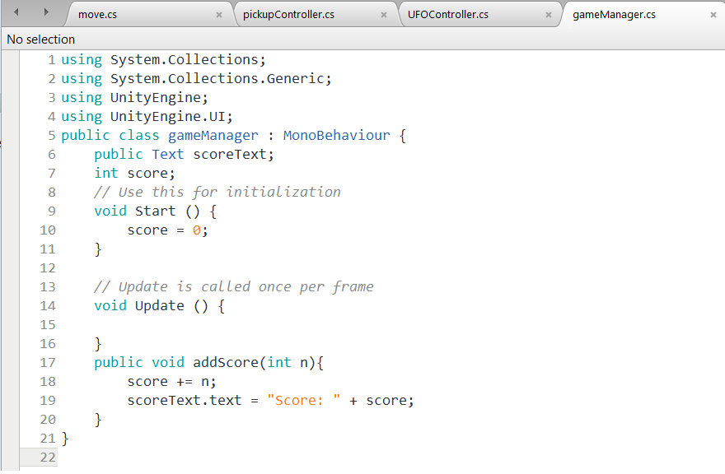
gameManager.cs
回editor將剛剛建立的Text拉到gameManager的script的scoreText上

Slide 27
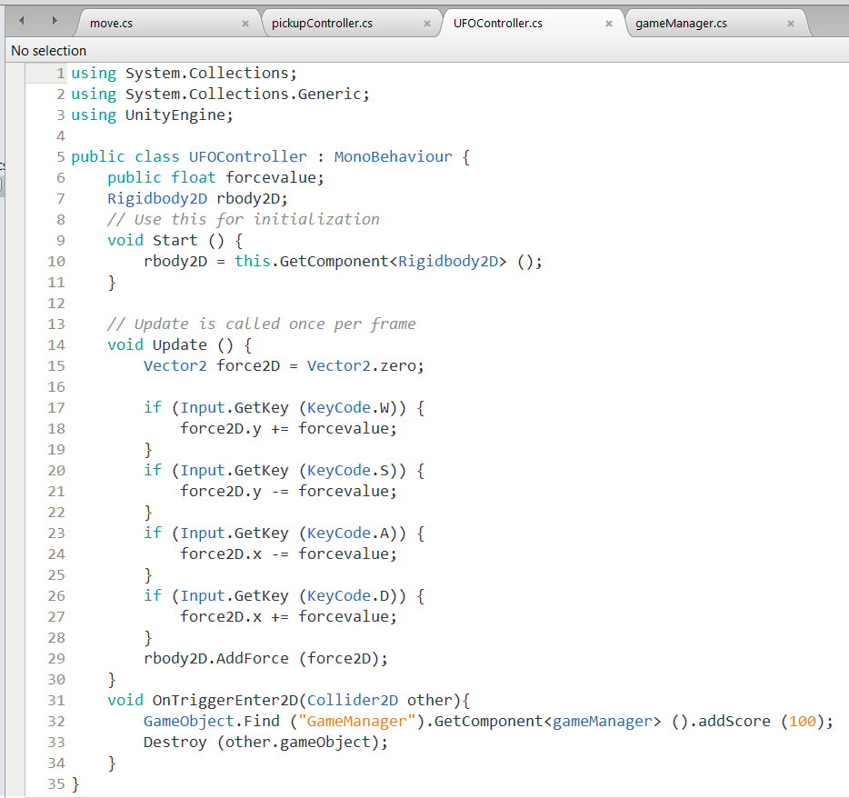
UFOController.cs修改
加上第32行的那段內容
Notes:
32行的意思是指 在hierarchy找到一個名叫GameManager的物件
並獲得該物件的gameManager 元素 去使用addScore這個函數

Slide 28
看你想要補多少金塊
點選Hierarchy的Pickup物件 按Ctrl+d
(不要從下面拉上來 因為屬性要重新設定)
會複製一個一樣的Pickup物件到同樣的地方
移動位置到你想要的地方
然後就可以開撿
2D UFO Tutorial的小遊戲就到這結束
Notes:
可以見到講義36頁

Slide 29
Unity的概念講解

Slide 30
Collision(碰撞)與Trigger(觸發)
碰撞：兩個物件產生物理碰撞，會觸發OnCollisionEnter/Stay/Exit函數
觸發：取消所有物理碰撞，兩物件接觸時會觸發OnTriggerEnter/Stay/Exit
換言之兩物件接觸時一定不可能同時觸發Collision和Trigger signal
Notes:
參考來源：https://home.gamer.com.tw/creationDetail.php?sn=2300960

Slide 31
Collision(碰撞)與Trigger(觸發)
六種碰撞器的分別
左半邊代表collider在接觸時會產生碰撞
右半邊Trigger代表在collider的屬性中勾選了is trigger，使得該碰撞器不會被撞，而會被穿過，被其他物件接觸時發出trigger訊號
Collider
Rigidbody Collider
Kinematic Rigidbody Collider
Trigger Collider
Rigidbody Trigger Collider
Kinematic Rigidbody Trigger Collider

Slide 32
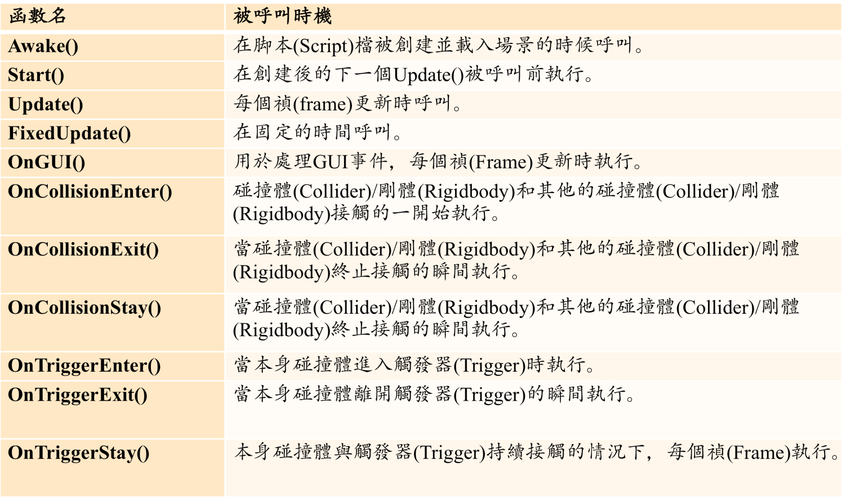
Script-基本函式

Slide 33
Awake VS Start
Awake：遊戲開始後(play鍵以後)，每一個物件在其active的那一刻就會執行這個函式
(有些物件可能一開始不是active的，在其轉變成active狀態的時候會立即執行awake)
Start：物件在其active「後」，遊戲進行的下一偵(frame)前會呼叫此函式

Slide 34
Update VS FixedUpdate
Update：在遊戲進行的每一禛會執行一次(執行的次數受到電腦實際的速度影響)
FixedUpdate：固定的時間會執行一次，時間可以在Edit→Project settings→Time →Fixed Timestep做更動

Slide 35
宣告
public、static
int a; //a只會在該腳本被使用、修改
public int a;//a可以在editor的介面中直接使用與修改
public static a;//假設宣告a的腳本為abc.cs，a可以在其他腳本中寫 abc.a 來使用與修改
Random←寫遊戲肯定會用到
float a=Random.value; //between 0~1
float a=random.Range(1.0f , 3.0f);
Float型態的變數後面的 f 是必須的
EX: float a=2.5//error | float a=2.5f //OK

Slide 36
prefab
用於生成固定性質的固定物件
將場景中的某一物件拖曳至Project欄位
被你拖曳到project的物件會變得藍藍的，代表他成為了prefab，之後你對該物件的修改，可以透過inspector欄位上方的prefab row進行設置
往後可以直接將帶有固定屬性的物件直接拉入場景
Notes:
EX:前面金幣拉進場景會加入一個腳本和collider屬性，如果你拉了10個金幣就要做10次一樣的動作，所以我們需要prefab來省下9次重複的步驟
不妨把你剛剛按ctrl+d生出來的金幣通通刪掉 拉prefab進場景看看吧

Slide 37
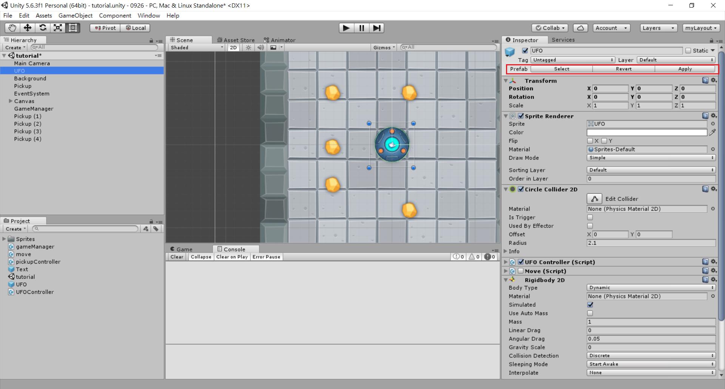

Slide 38
Script-the most important
https://docs.unity3d.com/ScriptReference/
寫程式基本上不太可能所有method都會
不會的、不確定的都可以去上面查

